Slide 1
第二十三單元

Slide 2
1(C)下列何者直接與脾靜脈 ( splenic vein ) 匯流至肝門靜脈 ( hepatic portal vein )？ (A)肝靜脈 ( hepatic vein ) (B)中央靜脈 ( central vein ) (C)上腸繫膜靜脈 ( superior mesenteric vein ) (D)下腸繫膜靜脈 ( inferior mesenteric vein )

Slide 3
p.701

Slide 4
2(C)臍動脈連接到下列那一條血管？ (A)腹腔幹 (B)髂外動脈 (C)髂內動脈 (D)腸繫膜下動脈

Slide 5
P.717

Slide 6
3(D)下列何者不直接由主動脈弓發出？ (A)頭臂幹 (B)左頸總動脈 (C)左鎖骨下動脈 (D)右鎖骨下動脈

Slide 7
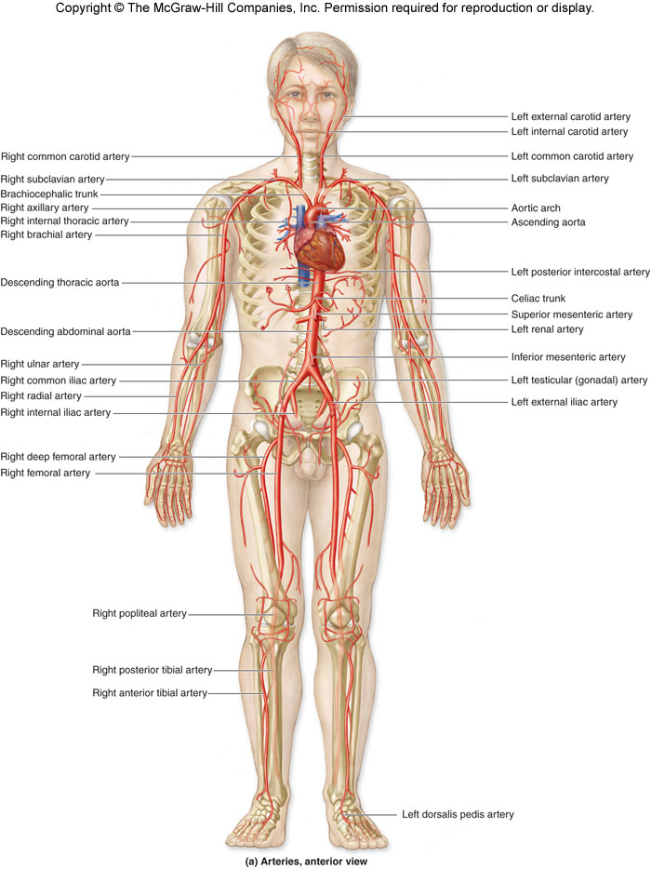
P.692
Figure 23.9

Slide 8
4(B)甲狀腺上動脈是下列何者的分枝？ (A)內頸動脈 (B)外頸動脈 (C)鎖骨下動脈 (D)腋動脈

Slide 9
P.694

Slide 11
5(A)下列何者不是腸繫膜上動脈的分枝？ (A)左結腸動脈 (B)中結腸動脈 (C)右結腸動脈 (D)迴腸結腸動脈

Slide 12
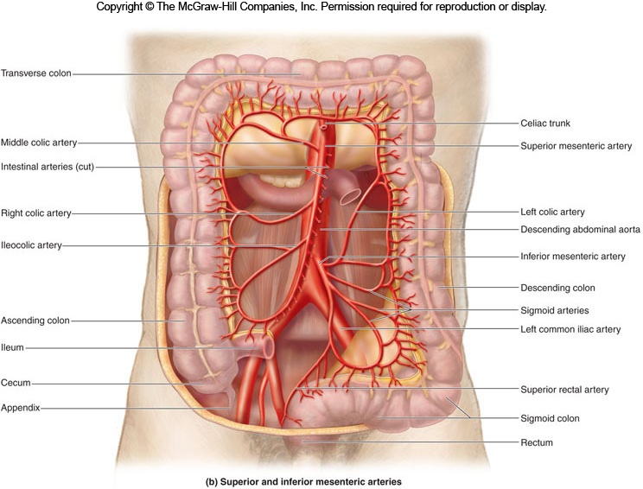
上腸系膜動脈： 右結腸 中結腸 迴結腸 + 小腸

Slide 13
下腸系膜動脈： 左結腸 乙狀結腸 上直腸

Slide 14
6(B)小隱靜脈收集小腿淺層靜脈血液並注入： (A)股靜脈 (B)膕靜脈 (C)脛前靜脈 (D)脛後靜脈

Slide 15
P.709

Slide 16
7(A)下列何者直接提供威氏環（circle of Willis）的動脈血？ (A)頸內動脈 (B)頸外動脈 (C)椎動脈 (D)大腦前動脈

Slide 17
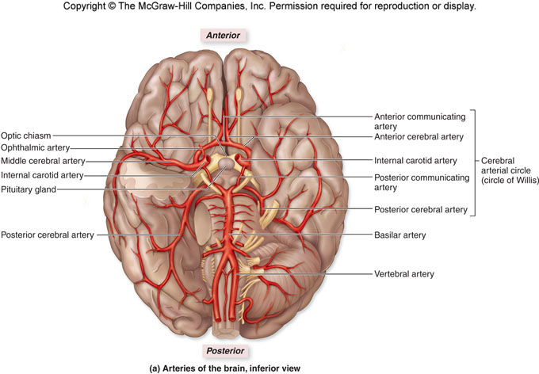
Blood Flow Through the Cranium

Slide 18
8(B)下列何者直接將缺氧血匯入下腔靜脈？ (A)臍靜脈(umbilical vein ) (B)肝靜脈( hepatic vein) (C)脾靜脈( splenic vein) (D)腸繫膜上靜脈( superior mesenteric vein)

Slide 19
p.701

Slide 20
9(A)下列何者為起自腹主動脈(abdominal aorta ) 的成對分支？ (A)膈下動脈( inferior phrenic artery) (B)腹腔動脈幹( celiac trunk) (C)腸繫膜上動脈( superior mesenteric artery) (D)腸繫膜下動脈( inferior mesenteric artery )

Slide 21
10(C)下列有關椎動脈( vertebral artery )的敘述，何者錯誤？ (A)是鎖骨下動脈( subclavian artery ) 的分支 (B)經由頸椎橫突孔( transverse foramen) 上行 (C)經破裂孔( foramen lacerum) 進入顱腔 (D)左、右椎動脈匯合形成基底動脈( basilar artery )

Slide 22
11(B)血液在肺臟內釋出二氧化碳並換攜氧氣，再由何者流回左心房？ (A)肺動脈 (B)肺靜脈 (C)主動脈 (D)冠狀竇

Slide 23
12(C)乙狀結腸的動脈血液主要來自： (A)腹腔動脈幹 (B)腸繫膜上動脈 (C)腸繫膜下動脈 (D)髂內動脈

Slide 24
13(D)下列何者不直接匯入下腔靜脈？ (A)腎靜脈 (B)肝靜脈 (C)腰靜脈 (D)腸繫膜上靜脈

Slide 25
14(A)下列何者不是胸主動脈的分支？ (A)胸內動脈 (B)橫膈上動脈 (C)肋間後動脈 (D)心包動脈

Slide 26
鎖骨下動脈→胸內動脈→前肋間動脈(1~6)
橫膈肌動脈→前肋間動脈(7~12)
後肋間動脈(1~2)
胸主動脈→後肋間動脈(3~12)

Slide 27
15(C)下列何靜脈不直接匯流入肝門靜脈？ (A)左胃靜脈 (B)腸繫膜上靜脈 (C)肝靜脈 (D)脾靜脈

Slide 28
16(D)下列何者不直接由腹腔動脈幹供應血液？ (A)膽囊 (B)胰臟 (C)脾臟 (D)空腸

Slide 29
17(B)支氣管動脈是下列何者的分枝？ (A)胸內動脈 (B)胸主動脈 (C)胸外側動脈 (D)肺動脈

Slide 30
18(C)下列哪一條血管是由腹腔動脈幹直接分支而來？ (A)腎動脈( renal artery) (B)胰動脈( pancreatic artery) (C)脾動脈( splenic artery) (D)食道動脈( esophageal artery)

Slide 31
19(A)供應升結腸的血液主要來自： (A)腸繫膜上動脈 (B)腸繫膜下動脈 (C)腹腔動脈幹 (D)髂內動脈

Slide 32
20(A)下列何者不直接注入右心房？ (A)肺靜脈 (B)冠狀竇 (C)上腔靜脈 (D)下腔靜脈

Slide 33
21(A)腎動脈是下列何者的分支？ (A)腹主動脈 (B)腹腔動脈幹 (C)腸繫膜上動脈 (D)腸繫膜下動脈

Slide 34
22(C)下列何者不是腹主動脈的直接分枝？ (A)睪丸動脈 (B)膈下動脈 (C)肝總動脈 (D)腎動脈

Slide 35
23(C)下列何者不是腹主動脈的直接分枝？ (A)睾丸動脈 (B)膈下動脈 (C)肝總動脈 (D)腎動脈

Slide 36
24(D)痔瘡( hemorrhoid )的形成與下列何種靜脈有關？ (A)小腸靜脈 (B)大腸靜脈 (C)盲腸靜脈 (D)直腸靜脈

Slide 37
25(B)動脈導管連接下列何者？ (A)下腔靜脈與肝門靜脈 (B)主動脈與肺動脈幹 (C) 右心房與左心房 (D)右心室與左心室

Slide 38
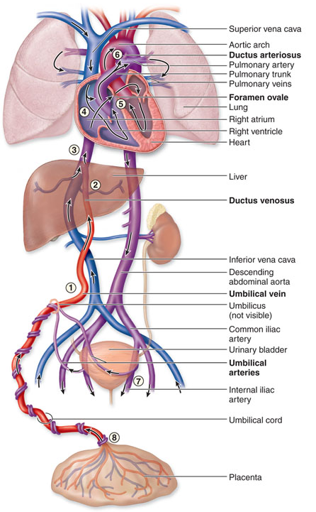
P.717 補充

Slide 39
26(A)下列那下條血管屬於胸主動脈的分支？ (A)膈上動脈 (B)腎上腺動脈 (C)生殖動脈 (D)腸繫膜動脈

Slide 41
27(A)血液經腎動脈流入腎絲球的路徑，何者正確？j 弓狀動脈 k 葉間動脈 l 小葉間動脈 m 輸入小動脈 (A)k→j→l→m (B)j→l→k→m (C)j→k→l→m (D)l→k→j→m

Slide 42
P.819

Slide 43
28(C)行於大腦外側裂中，並且供應大腦額葉、頂葉與顳葉外側面血液的血管主要是： (A)基底動脈 (B)前大腦動脈 (C)中大腦動脈 (D)後大腦動脈

Slide 44
29(D)下列何者會通過橫膈食道裂孔（esophageal hiatus）？ (A)主動脈 (B)胸管 (C)奇靜脈 (D)迷走神經

Slide 45
30(C)供應心肌血流的動脈起源於何處？ (A)肺動脈 (B)肺靜脈 (C)升主動脈 (D)降主動脈

Slide 46
31(A)供應睪丸之血液源自於： (A)腹主動脈(Abdominal aorta) (B)髂內動脈(Internal iliac artery) (C)髂外動脈(External iliac artery) (D)陰部內動脈(Internal pudendal artery)

Slide 47
32(A)供應肝臟含氧之血液來自於： (A)腹腔幹(Celiac trunk) (B)肝門靜脈(Portal vein) (C)肝靜脈(Hepatic vein) (D)腸繫膜上動脈(Superior mesenteric artery)

Slide 48
33(#送分)下列有關血液循環的敘述，何者正確？ (A)肝門靜脈是離開肝臟的血管 (B)肝靜脈匯入下腔靜脈 (C)頸總動脈是鎖骨下動脈的分支 (D)內髂靜脈收集骨盆腔臟器的血液
Notes:
BD

Slide 49
34(C)下列何者血液供應升結腸？ (A)腹腔動脈 (B)腹下動脈 (C)腸繫膜上動脈 (D)腸繫膜下動脈

Slide 50
35(A)下列何者血液供應大腦？ (A)椎動脈 (B)頸外動脈 (C)髂內動脈 (D)鎖骨下動脈

Slide 51
36(C)肚臍周圍靜脈曲張的現象，臨床上稱為蛇女頭（caput medusae），主要是下列那一組肝門系統靜脈（portal-systemic anastomosis）吻合直接受阻所造成的？ (A)分別匯流入左胃靜脈與奇靜脈的食道靜脈 (B)直腸上靜脈與直腸中和下靜脈 (C)前腹壁的表淺靜脈與臍旁靜脈（paraumbilical vein） (D)肝臟靜脈與下腔靜脈

Slide 52
37(A)下列那一條血管不參與顱部腦組織的血液供應（blood supply）？ (A)外頸動脈（external carotid artery） (B)脊髓動脈（vertebral artery） (C)基底動脈（basilar artery） (D)內頸動脈（internal carotid artery）

Slide 53
Blood Flow Through the Cranium

Slide 54
38(A)下列何種器官，不是由髂內動脈 (internal iliac artery) 的分支供應血液？ (A)睪丸 (B)前列腺 (C)儲精囊 (D)膀胱

Slide 55
39(A)下列那一條靜脈匯流來自上肢的靜脈血？ (A)頭臂靜脈 (B)奇靜脈 (C)半奇靜脈 (D)副半奇靜脈

Slide 56
P.698

Slide 57
40(D)嬰兒在出生後，有一些構造逐漸轉變，而和胎兒時期不同，下列那一項轉變前與轉變後的配對是正確的？ (A)臍靜脈－肝鎌韌帶 (B)臍動脈－外側臍韌帶 (C)靜脈導管－肝圓韌帶 (D)動脈導管－動脈韌帶

Slide 59
41(A)負責供應胃血液的動脈，是 (A)腹腔動脈幹(celiac artery) (B)上腸繫膜動脈(superior mesenteric artery) (C)下腸繫膜動脈(inferior mesenteric artery) (D)後肋間動脈(posterior intercostal artery)

Slide 60
42(D)胃部的血液供應主要來自： (A)腰動脈 (B)腸繫膜下動脈 (C)腸繫膜上動脈 (D)腹腔幹

Slide 61
43(B)下列哪一條血管是肺的主要營養供血來源？ (A)肺動脈 (B)支氣管動脈 (C)胸內動脈 (D)冠狀動脈

Slide 62
44(B)顱內靜脈血先匯流到硬腦膜靜脈竇，再經由下列哪一條血管離開顱腔？ (A)椎靜脈 (B)頸內靜脈 (C)頸外靜脈 (D)顏面靜脈

Slide 63
45(C)下列哪一條血管與頸內動脈分別進入顱腔後，共同負責腦的供血？ (A)頸外動脈 (B)顏面動脈 (C)椎動脈 (D)淺顳動脈

Slide 64
46(C)下列何種構造的管腔內不具有瓣膜？ (A)上肢靜脈 (B)下肢靜脈 (C)微血管 (D)淋巴管

Slide 65
47(C)下列哪個器官的靜脈血，直接匯入下腔靜脈？ (A)脾臟 (B)胃 (C)肝臟 (D)十二指腸

Slide 66
48(A)行走分佈於側腦溝一帶，提供大腦側面血液的是： (A)大腦中動脈 (B)大腦前動脈 (C)大腦後動脈 (D)威利氏環

Slide 67
49(C)下列何者係為胎兒時期的暫時性血管，連結肺動脈幹及主動脈僅容少量血液進入胎兒無功能的肺中？ (A)冠狀動脈（coronary artery）(B)胸主動脈（thoracic aorta）(C)動脈導管（ductus arteriosus） (D)靜脈導管（ductus venosus）

Slide 68
50(A)胎兒循環系統中，胎兒與胎盤間的血液運送經由： (A)兩條臍動脈和一條臍靜脈 (B)一條臍動脈和兩條臍靜脈 (C)一條臍動脈和一條臍靜脈 (D)兩條臍動脈和兩條臍靜脈

Slide 69
51(B)分別負責供應肝臟的氧氣與養份的血管為何？ (A)肝動脈與肝靜脈 (B)肝動脈與肝門靜脈 (C)肝靜脈與肝門靜脈 (D)肝靜脈與下腔靜脈

Slide 70
52(B)下列有關胎兒循環系統的敘述，何者正確？ (A)卵圓孔連通左右心室 (B)動脈導管連通肺動脈與主動脈 (C)靜脈導管連通臍靜脈與奇靜脈 (D)胎兒的肺靜脈富含充氧血

Slide 71
53(B)位於頸椎橫突孔內的椎動脈 ( vertebral artery )，是哪一條血管的分支？ (A)總頸動脈 ( common carotid artery ) (B)鎖骨下動脈 ( subclavian artery ) (C)外頸動脈 ( external carotid artery ) (D)內頸動脈 ( internal carotid artery )

Slide 72
54(C)下列何者收集腦部、顏面及頸部的靜脈血？ (A)椎靜脈 (B)頸外靜脈 (C)頸內靜脈 (D)顳淺靜脈

Slide 73
55(C)若心縮壓與心舒壓為120 / 80 mmHg，則其平均血壓 ( mmHg ) 約為： (A)40 (B)80 (C)93 (D)100

Slide 74
平均血壓 ( mmHg )=平均動脈壓=2/3舒張壓+1/3收縮壓
MAP= 2/3x80+1/3x120
MAP=280/3=93.333
補充.脈搏壓=收縮壓-舒張壓

Slide 75
56(C)下列何者是腹腔幹（celiac trunk）的分支？ (A)腸繫膜上動脈 (B)生殖動脈 (C)脾動脈 (D)腎動脈

Slide 76
57(D)下列何者不是胎兒循環系統所特有的結構？ (A)卵圓孔 (B)動脈導管 (C)靜脈導管 (D)肝靜脈

Slide 77
58(C)心臟壁的靜脈血主要回流至何處？ (A)上腔靜脈 (B)下腔靜脈 (C)冠狀竇 (D)左心房

Slide 78
59(D)下列何者穿行於子宮肌層中？ (A)弓狀動脈 (B)直小動脈 (C)螺旋小動脈 (D)放射狀動脈

Slide 79
60(A)何者為頭臂動脈 ( brachiocephalic artery ) 的分支？ (A)右鎖骨下動脈 (B)左鎖骨下動脈 (C)右冠狀動脈 (D)左頸總動脈

Slide 81
61(B)有關靜脈循環路徑的敘述，何者不正確？ (A)大隱靜脈 ( great saphenous v. ) 匯入股靜脈 ( femoral v. ) (B)脾靜脈 ( splenic v. ) 匯入肝靜脈 ( hepatic v. ) (C)腎靜脈 ( renal v. ) 匯入下腔靜脈 ( inferior vena cava ) (D)貴要靜脈 ( basilic v. ) 匯入腋靜脈 ( axillary v. )

Slide 82
62(B)下列何者是人體循環系統中含血液總量最多的部位？ (A)動脈 (B)靜脈 (C)心臟 (D)微血管

Slide 83
63(C)成年人平均每分鐘的心輸出量 ( cardiac output ) 為5 公升，每分鐘的心跳速率為72 次，試問其心搏量 ( stroke volume ) 約為多少毫升？ (A)140 (B)100 (C)70 (D)35

Slide 84
CO(cardiac output ) = SV(stroke volume ) x HR(hart rate)
5000(ml)=SV X 72
69.44444=SV
補充.SV=EDV-ESV

Slide 85
64(D)下列何者並非局部控制組織血流之機轉？ (A)血流自動調節（autoregulation） (B)受傷反應（injury response） (C)組織新陳代謝加速（active hyperemia） (D)寒冷引發皮膚血流之反射（reflex）調控

Slide 86
65(C)中度運動時下列何項變化最可能發生？ (A)血壓增倍 (B)腎血流增倍 (C)總血管週邊阻力下降 (D)心輸出量下降

Slide 87
66(A)下列有關胎兒循環之敘述何者正確？ (A)臍靜脈攜帶充氧血進入胎兒 (B)卵圓孔直接連接左、右心室 (C)胎兒血紅素與成人血紅素具相同之氧親和力 (D)臍動脈在胎兒出生後成為下腔靜脈之一部分

Slide 88
67(B)乙君心跳 70 次／分鐘，心室舒張期結束時之體積為130 mL，而心室收縮期結束時之體積為70 mL；則心輸出量為： (A)2500 mL (B)4200 mL (C)4900 mL (D)9100 mL

Slide 89
SV=EDV(心舒末期容積)-ESV (心縮末期容積)
CO(cardiac output ) = SV(stroke volume ) x HR(hart rate)
130-70=60
CO=60x70
CO=4200ml

Slide 90
68(B)下列何者是腹主動脈直接分出的分支？ (A)肋下動脈 (B)左生殖動脈 (C)脾動脈 (D)右胃動脈

Slide 91
69(A)下列何者不是主動脈弓的分支？ (A)右頸總動脈 (B)左頸總動脈 (C)左鎖骨下動脈 (D)頭臂動脈

Slide 93
70(A)關於物質從降結腸吸收後，回流至下腔靜脈的流向順序，下列何者正確？ (A)腸繫膜下靜脈 → 脾靜脈 → 肝門靜脈 → 肝靜脈 (B)脾靜脈 → 腸繫膜上靜脈 → 肝靜脈 → 肝門靜脈 (C)腸繫膜上靜脈 → 胰靜脈 → 肝靜脈 → 肝門靜脈 (D)腸繫膜下靜脈 → 腸繫膜上靜脈 → 肝門靜脈 → 肝靜脈

Slide 94
p.701

Slide 95
71(D)何者不是腹主動脈 ( abdominal aorta ) 的直接分支？ (A)腎動脈 ( renal artery ) (B)髂總動脈 ( common iliac artery ) (C)上腸繫膜動脈 ( superior mesenteric artery ) (D)肝總動脈 ( common hepatic artery )

Slide 96
72(B)顏面動脈來自： (A)內頸動脈（internal carotid artery） (B)外頸動脈（external carotid artery） (C)鎖骨下動脈（subclavian artery） (D)基底動脈（basilar artery）

Slide 97
73(D)臨床最常用來檢查脈搏的是： (A)肱靜脈 (B)股動脈 (C)頸動脈 (D)橈動脈

Slide 98
74(D)下列何者的血液中含有較多二氧化碳？ (A)臍靜脈 (B)左心室 (C)肺靜脈 (D)肺動脈

Slide 99
75(A)大隱靜脈匯集腿部靜脈血液後注入： (A)股靜脈 (B)膕靜脈 (C)脛後靜脈 (D)脛前靜脈

Slide 100
P.709

Slide 101
76(C)下列何者的主要血液供應不是源自腹腔動脈幹？ (A)肝臟 (B)胰臟 (C)空腸 (D)胃

Slide 102
77(C)下列何者不是上肢的淺層靜脈？ (A)貴要靜脈（basilic vein） (B)頭靜脈（cephalic vein） (C)尺靜脈（ulnar vein） (D)前臂正中靜脈（median antebrachial vein)

Slide 103
P.704

Slide 104
78(B)降結腸的血液主要來自下列何者的分枝？ (A)腸繫膜上動脈 (B)腸繫膜下動脈 (C)腹腔幹 (D)髂內動脈

Slide 105
79(C)右心室所打出的血液進入： (A)主動脈 (B)冠狀動脈 (C)肺動脈 (D)肺靜脈

Slide 106
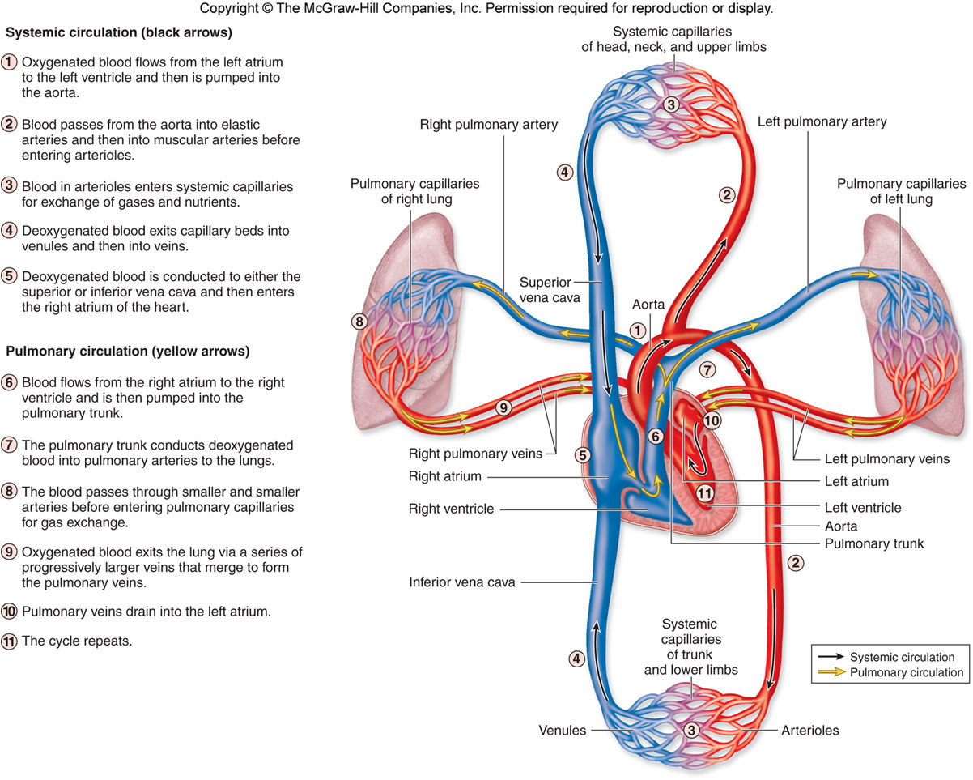

Slide 107
80(A)有關微血管的敘述，下列何者錯誤？ (A)由多層內皮細胞組成 (B)管壁不具平滑肌 (C)不分布在軟骨中 (D)可進行物質交換

Slide 108
81(A)髂內動脈的分枝不分布到下列何種器官？ (A)睪丸 (B)子宮 (C)前列腺 (D)陰道

Slide 109
82(A)下列何者直接與頭臂靜脈 ( brachiocephalic vein ) 匯流至上腔靜脈 ( superior vena cava )？ (A)奇靜脈 ( azygos vein ) (B)半奇靜脈 ( hemiazygos vein ) (C)肝靜脈 ( hepatic vein ) (D)肺靜脈 ( pulmonary vein )

Slide 110
83(B)基底動脈 ( basilar artery ) 是由下列何種血管的左右枝匯合而成？ (A)頸外動脈 ( external carotid artery ) (B)椎動脈 ( vertebral artery ) (C)大腦前動脈 ( anterior cerebral artery ) (D)大腦中動脈 ( middle cerebral artery )

Slide 111
84(A)脾動脈 ( splenic artery ) 是由下列哪條血管直接分支而來？ (A)腹腔動脈幹 ( celiac trunk ) (B)左胃動脈 ( left gastric artery ) (C)肝總動脈 ( common hepatic artery ) (D)上腸繫膜動脈 ( superior mesenteric artery )

Slide 112
85(B)下列何者供應直腸的血液？ (A)腹腔幹 (B)腸繫膜下動脈 (C)腸繫膜上動脈 (D)髂外動脈

Slide 113
86(A)胎兒之靜脈導管連接下列那兩條血管？ (A)臍靜脈與下腔靜脈 (B)肺靜脈與下腔靜脈 (C)主動脈與下腔靜脈 (D)臍靜脈與臍動脈

Slide 114
P.717

Slide 115
87(B)子宮的血液主要由下列何者供應？ (A)腸繫膜下動脈 (B)髂內動脈 (C)髂外動脈 (D)卵巢動脈

Slide 116
88(C)下列何者不是血管擴張物質（vasodilator）？ (A)緩激肽（bradykinin） (B)一氧化氮（nitric oxide） (C)血管升壓素Ⅱ（angiotensin Ⅱ） (D)環前列素（prostacyclins）

Slide 117
89(B)肝圓韌帶（round ligament）為下列何種構造的胚胎遺跡？ (A)臍動脈 (B)臍靜脈 (C)靜脈導管 (D)動脈導管

Slide 118
90(B)左鎖骨下動脈（Left subclavian artery）源自： (A)頭臂幹（brachiocephalic trunk） (B)主動脈弓（aortic arch） (C)升主動脈（ascending aorta） (D)左頸總動脈（left common carotid artery）

Slide 119
91(B)下列何者不是腹主動脈的成對分枝？ (A)生殖腺動脈（gonadal artery） (B)骶中動脈（median sacral artery） (C)橫膈下動脈（inferior phrenic artery） (D)腰動脈（lumbar artery）

Slide 120
92(A)下列何者運送充氧血？ (A)臍靜脈 (B)肺動脈 (C)冠狀竇 (D)右心房

Slide 121
93(C)下列何者的靜脈血不匯入肝門靜脈？ (A)胃幽門部 (B)胰臟的頭部 (C)食道的上段 (D)乙狀結腸

Slide 122
94(D)上甲狀腺動脈 ( superior thyroid artery )是哪一條血管的直接分支？ (A)頭臂動脈( brachiocephalic trunk ) (B)頸總動脈( common carotid artery ) (C)頸內動脈( internal carotid artery ) (D)頸外動脈( external carotid artery )

Slide 123
95(D)臨床最常用來抽血的靜脈是： (A)肱靜脈 (B)尺靜脈 (C)股靜脈 (D)肘正中靜脈

Slide 124
96(A)前室間動脈源自於下列何者？ (A)左冠狀動脈 (B)右冠狀動脈 (C)迴旋動脈 (D)邊緣動脈

Slide 126
97(A)下列何者不是上肢的深層靜脈？ (A)肘正中靜脈 (B)尺靜脈 (C)腋靜脈 (D)橈靜脈

Slide 127
98(A)下列何者不匯入肝門靜脈？ (A)右腎靜脈 (B)脾靜脈 (C)胃左靜脈 (D)腸繫膜下靜脈

Slide 128
99(A)下列何者不是腹主動脈的分枝？ (A)橫膈上動脈 (B)腰動脈 (C)睪丸動脈 (D)腎上腺動脈

Slide 129
100(B)眼球的血管是下列何者的分枝？ (A)顏面動脈 (B)頸內動脈 (C)鎖骨下動脈 (D)椎動脈

Slide 130
101(A)臍動脈是下列何者的分枝？ (A)髂內動脈 (B)髂外動脈 (C)腹腔幹 (D)腸繫膜下動脈

Slide 131
102(B)小葉間靜脈 ( interlobular vein ) 的血液會直接匯入下列哪一條血管？ (A)腎靜脈 ( renal vein ) (B)弓狀靜脈 ( arcuate vein ) (C)葉間靜脈 ( interlobar vein ) (D)下腔靜脈 ( inferior vena cava )

Slide 133
103(B)胰動脈 ( pancreatic artery ) 是由下列哪一條血管直接分支而來？ (A)腹主動脈 ( abdominal aorta ) (B)脾動脈 ( splenic artery ) (C)肝總動脈 ( common hepatic artery ) (D)腹腔動脈幹 ( celiac trunk )

Slide 134
104(A)下列何者不屬於彈性動脈 ( elastic artery )？ (A)肱動脈 ( brachial artery ) (B)鎖骨下動脈 ( subclavian artery ) (C)髂總動脈 ( common iliac artery ) (D)頭臂動脈 ( brachiocephalic artery )

Slide 135
彈性動脈x6
主動脈
鎖骨下動脈
頸總動脈
頭臂動脈
+
肺動脈
髂總動脈

Slide 136
105(C)冠狀動脈的血液直接源自於： (A)左心室 (B)主動脈弓 (C)升主動脈 (D)降主動脈

Slide 137
106(A)頭靜脈匯集上肢靜脈血液後注入： (A)腋靜脈 (B)橈靜脈 (C)貴要靜脈 (D)尺靜脈

Slide 138
P.704

Slide 139
107(B)椎動脈是下列何者的分枝？ (A)頸內動脈 (B)鎖骨下動脈 (C)頸外動脈 (D)淺顳動脈

Slide 140
108(A)下列何者的血液不由腸繫膜下動脈供應？ (A)十二指腸 (B)乙狀結腸 (C)直腸 (D)橫結腸

Slide 141
109(A)基底動脈由下列何者匯集而成？ (A)左右椎動脈 (B)左右頸內動脈 (C)左右頸外動脈 (D)左右大腦後動脈

Slide 142
110(D)肝圓韌帶是胚胎時期的那條血管閉鎖而成？ (A)動脈導管 (B)靜脈導管 (C)臍動脈 (D)臍靜脈

Slide 143
111(B)鎖骨下動脈在通過第一肋骨後稱為： (A)椎動脈 (B)腋動脈 (C)頸總動脈 (D)胸主動脈

Slide 144
112(B)起自足背靜脈弓外側，沿小腿後側上行，並注入膕靜脈的淺層血管是： (A)大隱靜脈 (B)小隱靜脈 (C)脛前靜脈 (D)脛後靜脈

Slide 145
113(C)動脈韌帶（ligamentum arteriosum）位於： (A)臍靜脈與臍動脈之間 (B)臍動脈與主動脈之間 (C)肺動脈與主動脈之間 (D)肺動脈與肺靜脈之間

Slide 146
114(D)肋間後靜脈的血液主要經由下列何者回收注入上腔靜脈？ (A)鎖骨下靜脈 (B)頸內靜脈 (C)椎靜脈 (D)奇靜脈

Slide 147
115(C)有關腮腺的敘述，下列何者錯誤？ (A)又稱耳下腺 (B)是最大的唾液腺 (C)其導管貫穿嚼肌進入口腔 (D)其導管開口於靠近上頜第二大臼齒處

Slide 148
116(C)下列扁桃體 (Tonsils) 中，何者不成對？ (A)扁桃 (B)耳扁桃 (C)咽扁桃 (D)舌扁桃

Slide 149
117(B)下列有關淋巴系統(lymphatic system)的敘述何者錯誤？ (A)淋巴(lymph)可將組織間隙的蛋白質及大分子帶走 (B)胸管(thoracic duct)及右淋巴總管(right lymph duct)中的淋巴最後注入動脈系統回到血液循環 (C)淋巴管中每隔一段距離便會有瓣膜(valves) (D)淋巴系統也是胃腸道中吸收營養素的主要途徑之一

Slide 150
118(D)下列何者蒐集下肢及腸道之淋巴液？ (A)腸幹(Intestinal trunk) (B)腰幹(Lumbar trunk) (C)鎖骨下幹(Subclavian trunk) (D)乳糜池(Cisterna chyli)

Slide 151
P.726

Slide 152
119(#送分)下列有關淋巴系統的敘述，何者正確？ (A)右淋巴管收集的區域大於胸管 (B)胸腺及脾臟是特化的淋巴器官 (C)淋巴毛細管可收集細胞外的組織液 (D)乳糜池位於後胸壁
Notes:
CD

Slide 153
P.726

Slide 154
120(B)下列何者具有淋巴微管的結構？ (A)大腦 (B)骨骼肌 (C)脾臟 (D)骨髓

Slide 155
121(B)下列那一區的淋巴回流，首先匯流注入乳糜池(cisterna chyli)？ (A)右頭部 (B)右下肢 (C)左頭部 (D)左上肢

Slide 156
122(D)有關淋巴結的敘述，下列何者錯誤？ (A)淋巴結內有巨噬細胞 (B)輸出淋巴管較輸入淋巴管的數目少 (C)具有生發中心可製造淋巴球 (D)構造上可區分為紅髓及白髓

